Slide 1
Разговор о проблеме в ОРКТ и подходе М. Боуэна. Анализ двух терапевтических сессий
Анна Афанасьева, студентка 2 курса магистерской программы «Системная семейная психотерапия» НИУ ВШЭ
Иван Геронимус, системный семейный психотерапевт, преподаватель магистерской программы «Системная семейная психотерапия» НИУ ВШЭ
Лина Коган-Лернер, системный семейный психотерапевт, преподаватель магистерской программы «Системная семейная психотерапия»

Slide 2
С чего все началось?
Один из основных курсов магистерской программы «Системная семейная терапия» НИУ ВШЭ – очные супервизии (онлайн-трансляция реальных терапевтических сессий)
С клиентом также заключается договоренность об участии в исследовании

Slide 3
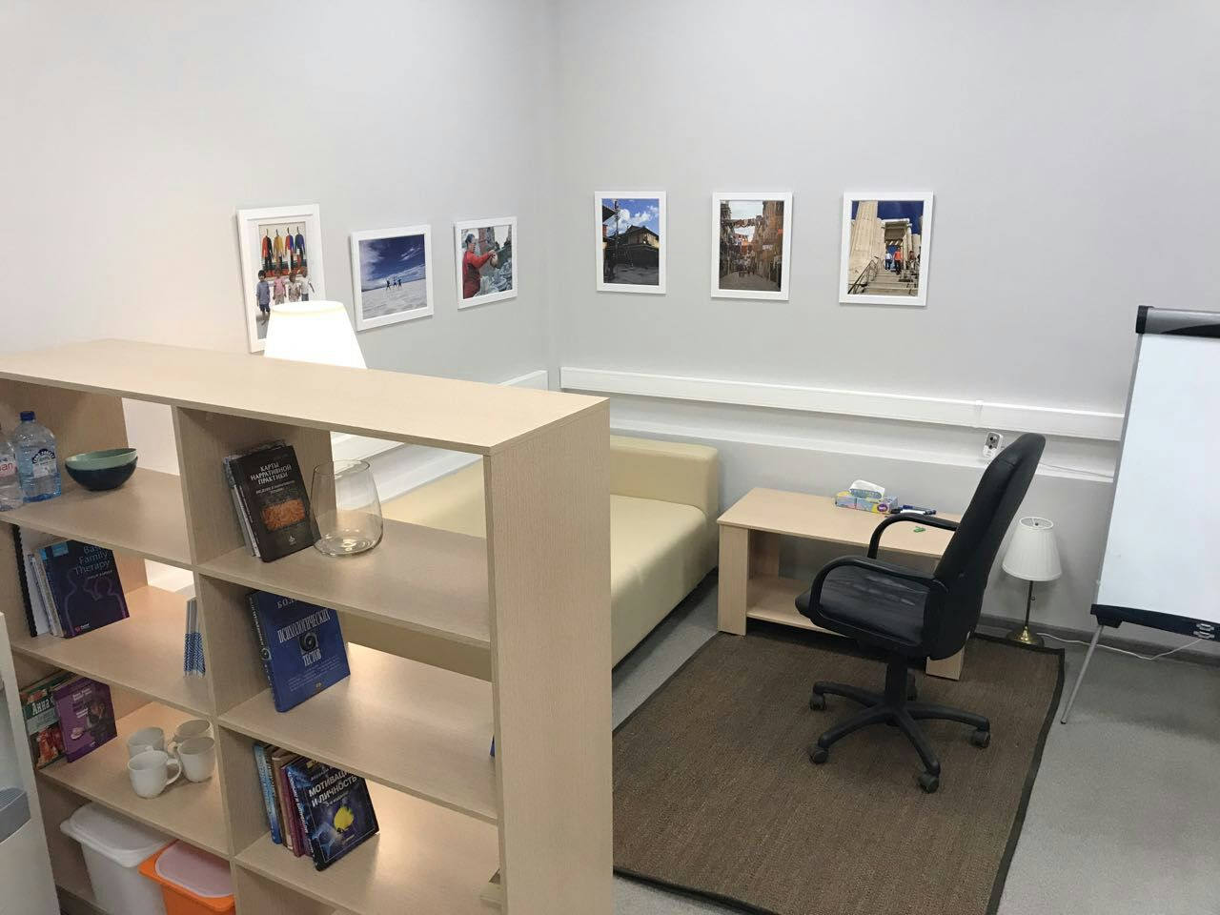

Slide 4
Конверсационный анализ
Появление метода КА – 1960-е годы (Г. Гарфинкель, Х. Сакс, Э. Щеглофф). Предмет изучения – обыденные разговоры в разных социальных ситуациях. Разговор и социальные интеракции - самодостаточный предмет анализа (без глубокого анализа контекста).
В этой традиции разговор рассматривается как последовательность интеракций. Конверсационный анализ показывает, каким образом коммуникативный порядок создается и поддерживается в процессе организации обмена репликами.

Slide 5
Каждое высказывание в этом подходе рассматривается с учетом общей логики развития разговора, в который это высказывание встроено
Каждое следующее высказывание изменяет наше понимание предыдущего, а также заново создает общий контекст диалога.

Slide 6
Как это выглядит?
А. Ты бы хотела пойти на вечеринку?
Б. Ты же знаешь, в выходные меня бросил Билл.
А. Да, он поступил как козел.
Б. Хорошо, я приду.

Slide 7
Основные понятия КА
turn (ход)
Взаимодействие как последовательный (или одновременный) обмен репликами между участниками, где каждый ход – это определенное действие собеседника, на которое другой собеседник реагирует.
formulation (формулировка)
Инструмент или практика разговора, которая создает возможность проверки участниками понимания темы, предмета разговора и проч.

Slide 8
А в психотерапии?
В терапевтической беседе формулировка реализуется в зависимости от подхода как интерпретация, рефрейминг, переопределение проблемы и т. д.

Slide 9
Как мы это делали?
Клиент – эксперт: выбор «продвигающего» его фрагмента сессии
Возник интерес к ОРКТ, где эксплицитно такая позиция предъявляется
Результаты: особая (для боуэновского подхода) позиция клиента, который становится соучастником совместного поиска и конструирования нового видения, хотя теоретическая основа подхода этого не предусматривает
1 этап - анализ сессии в подходе М. Боуэна
Расшифровка выбранных отрывков сессии
Анализ текста («немотивированное» изучение транскрипта)

Slide 10
А что было потом?
Выбор фрагмента сессии, где зафиксировано изменение видения клиентом актуальной ситуации
2 этап - анализ сессии в подходе ОРКТ
Расшифровка выбранного отрывка сессии
Анализ отрезка сессии методом КА
Сравнение последовательности элементов взаимодействия в фрагментах двух сессий

Slide 11
Условные обозначения
(.) – пауза, которая заметна, но слишком маленькая, чтобы ее измерить
(.5) – пауза, длящаяся десятые доли секунды
= - нет заметной паузы между концом высказывания говорящего и началом следующего высказывания
: - одно или два двоеточия указывают на удлинение предшествующего гласного звука
подчеркивание – слова, которые были произнесены с дополнительной усилением (ударением)
ПРОПИСНЫЕ – слова, написанные прописными буквами, произнесены громче, чем остальной разговор
[ ] – совпадение разговора
{ } – поясняющая информация; невербалика
? – восходящая интонация (?)
! – энергичный тон
. – остановка
** - разговор между ** тише, чем остальной разговор
>< - разговор между >< гораздо быстрее, чем остальное разговор
жирный – исследователь обращает внимание читателя на конкретный фрагмент

Slide 12
Последовательность элементов взаимодействия (боуэновская сессия)
1
Завершение предыдущего этапа разговора (Т)
2
Выстраивание нового типа разговора (Т)
3
“Встраивание” клиентки в новый тип разговора через подтверждение (К)
Предложение формулировки (интерпретация) (Т)
4
Подтверждение и начало «освоения» формулировки через уточнение (К)
5
Связка формулировки и актуального запроса клиентки (Т)
6
Повторение предложенной формулировки (Т)
8
7
Возвращение клиентки к предыдущему рассказу с учетом предложенной формулировки = продолжение процесса «освоения» интерпретации (К)
9
Переформулирование запроса клиенткой; изменение ее отношения к актуальной ситуации

Slide 13
Последовательность этапов взаимодействия (сессия ОРКТ)
1
2
Предложение терапевтом формулировки
3
Формулировка не подтверждается клиентом
Выстраивание нового типа разговора (Т). Повторение формулировки терапевтом
4
Подтверждение формулировки и начало процесса «освоения» нового видения клиентом (К) через встраивание его в контекст жизненного опыта
5
Завершение разговора, сфоркусированного на исследовании предпочитаемой ситуации
Связка формулировки и актуального запроса клиентки (К)
6

Slide 14
Развитие терапевтического взаимодействия при работе в подходе М. Боуэна (слева) и в ОРКТ (справа)
Выстраивание терапевтом нового типа разговора, включение высказываний клиента в новый контекст
Предложение терапевтом формулировки
Формулировка игнорируется клиентом
Выстраивание терапевтом нового типа разговора включение высказываний клиента в новый контекст
Обозначение действующих лиц
и цели взаимодействия
Обозначение действующих лиц
и цели взаимодействия
элементы юмора
Предложение формулировки
Предложение формулировки
Элементы юмора
Формулировка подтверждается и осваивается клиентом
Речь от лица клиентки
Формулировка подтверждается и осваивается клиентом
Осмысление жизненного опыта в новом контексте
Осмысление жизненного опыта в новом контексте
Переформулирование запроса
Переформулирование запроса

